Slide 1
2021-2024

Slide 2
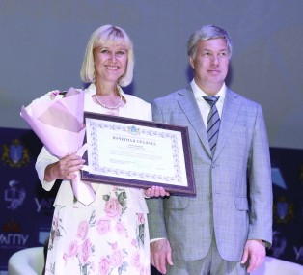
МИХАЙЛОВА СВЕТЛАНА БОРИСОВНА,
учитель иностранного языка МБОУ СШ №1 р.п. Кузоватово,
педагог-наставник Ульяновской области,
Почетный работник общего образования Российской Федерации,
Победитель конкурса лучших учителей (2007; 2013; 2024)
ДОСТИЖЕНИЯ ЗА 2021-2024 гг.:
Почетная грамота Губернатора Ульяновской области (2021 г.);
Лауреат 1 степени регионального заочного конкурса имени И.Н. Ульянова «Лучший педагог образовательного учреждения Ульяновской области» в номинации «Я – методист» (2021 г.);
Победитель Международного грантового конкурса проектов в рамках Года Германии в России (2021г.);
Победитель регионального конкурса «Лучший наставник в Ульяновской области в 2022 году» в номинации «Лучший наставник в сфере науки и образования»;
Лауреат III степени регионального заочного конкурса имени И.Н. Ульянова «Лучший педагог образовательного учреждения Ульяновской области» в номинации «Я –наставник» (2023 г.);
Победитель в номинации «Лучший руководитель команды профильной смены «Фестиваль народов Поволжья». Диплом Министерства просвещения и воспитания Ульяновской области (2024 г.).

Slide 3
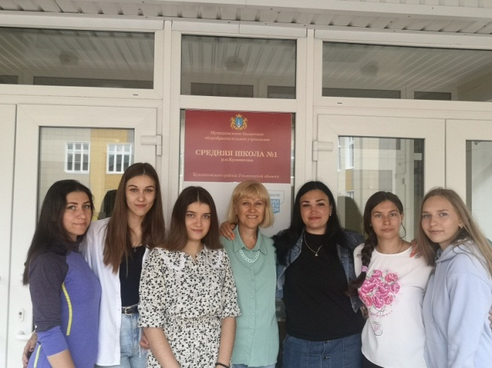
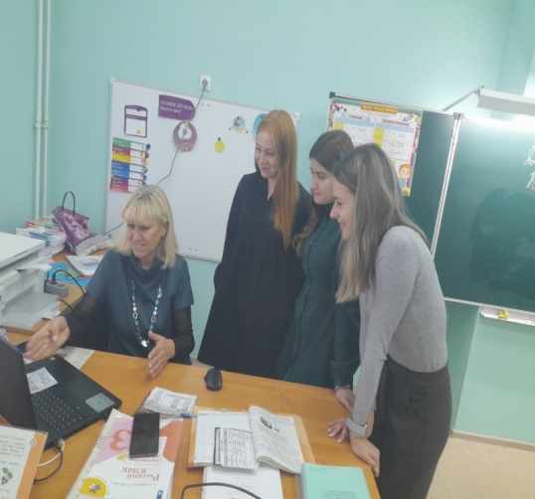
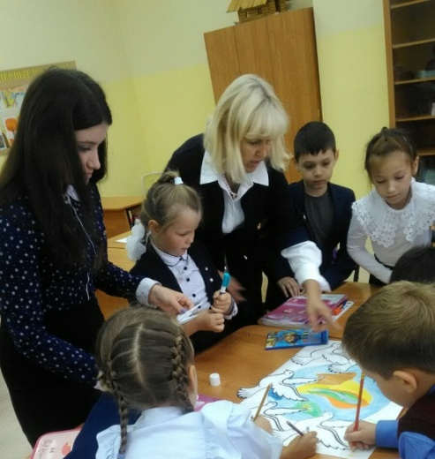
НАСТАВЛЯЕМЫЕ МИХАЙЛОВОЙ С.Б.
Наставляемыми Светланы Борисовны в 2021-2024 годах были молодые педагоги
МБОУ СШ №1 р.п. Кузоватово:
Сорокина А.А., учитель начальных классов;
Захарова Е.А., учитель начальных классов;
Сорокина Д.А., учитель начальных классов;
Ильина Л.Н., учитель английского языка;
Царева А.В., учитель начальных классов;
Белинская А.А., учитель английского языка.

Slide 4
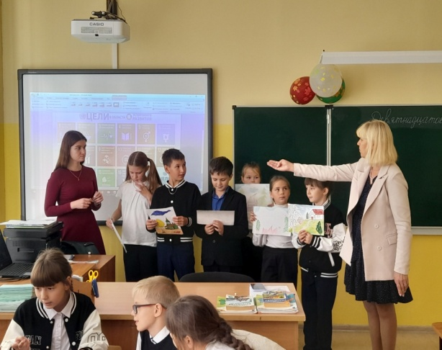
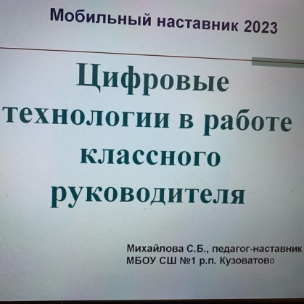
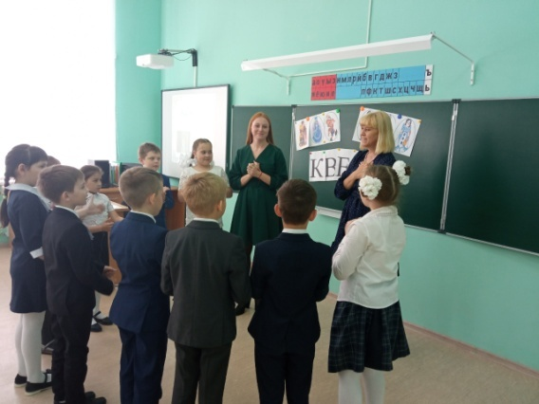
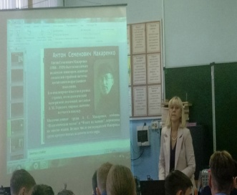
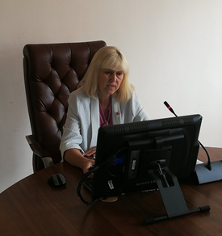
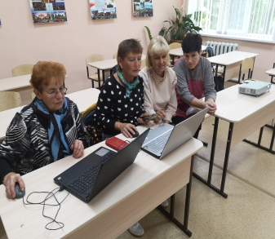
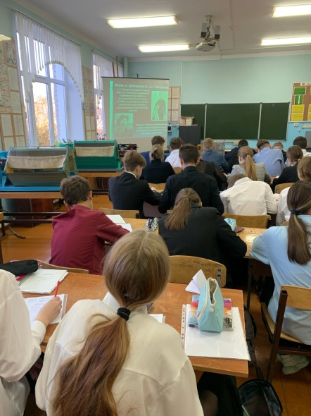
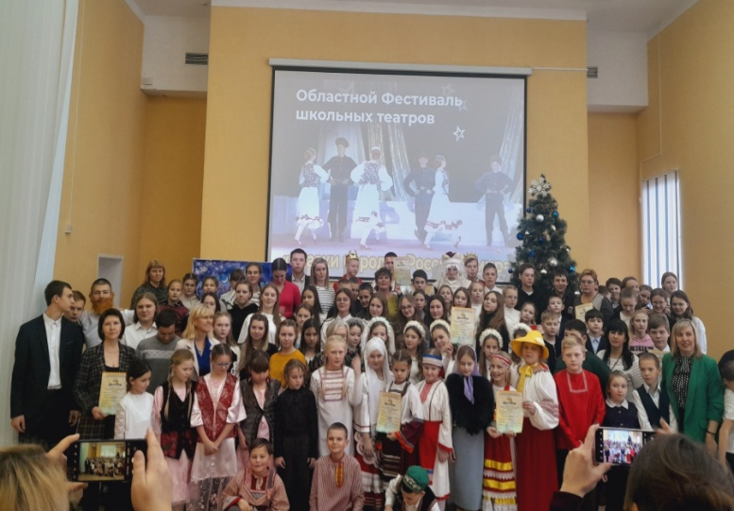
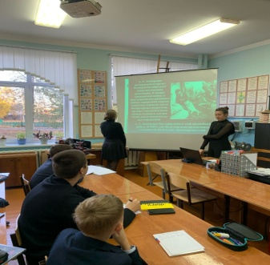
РЕГИОНАЛЬНЫЕ ОБРАЗОВАТЕЛЬНЫЕ МЕРОПРИЯТИЯ НАСТАВНИКА МИХАЙЛОВОЙ С.Б.
3 открытых внеклассных мероприятия в рамках региональной акции «ЧАС С НАСТАВНИКОМ»
12 вебинаров в рамках региональной акции «МОБИЛЬНЫЙ НАСТАВНИК»
3 открытых урока в рамках региональной акции педагогов-наставников «Я+»
5 заседаний дискуссионного клуба в
рамках регионального проекта «МОСТ ВРЕМЕНИ»
Организатор регионального Фестиваля школьных
театров «СКАЗКИ НАРОДОВ РОССИИ И МИРА»
3 выступления в рамках
МЕТОДИЧЕСКОГО СОВЕТА 73

Slide 5
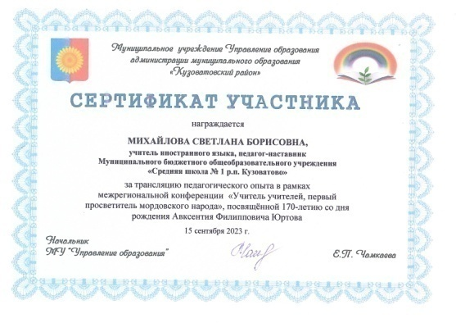
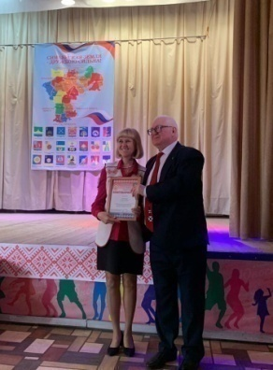
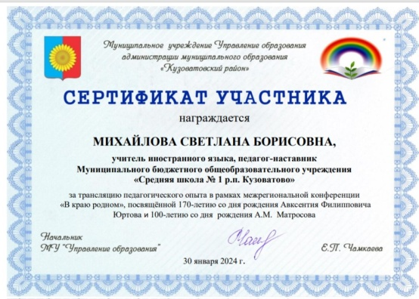
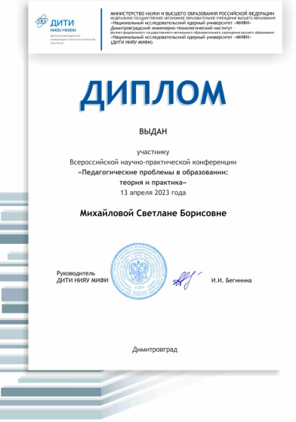
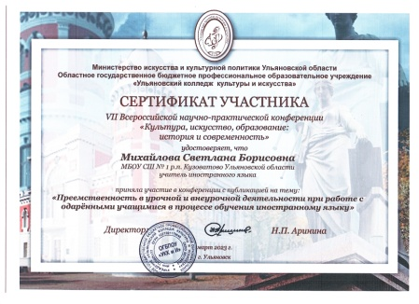
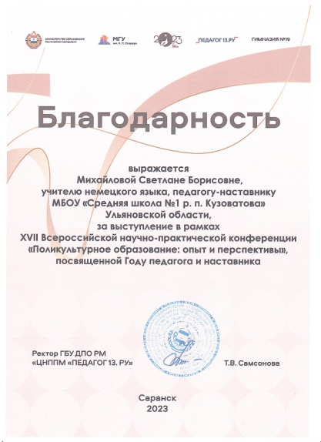
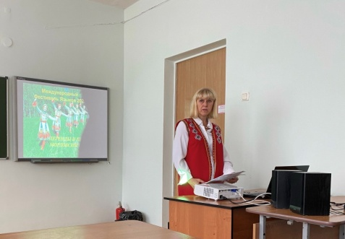
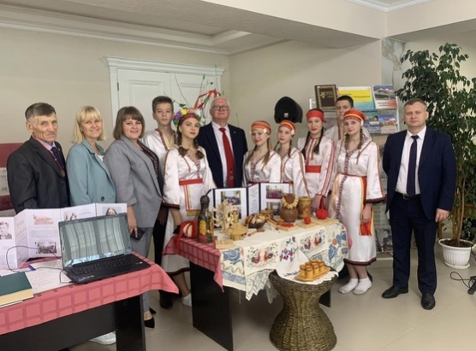
ВСЕРОСИЙСКИЕ МЕРОПРИЯТИЯ
НАСТАВНИКА МИХАЙЛОВОЙ С.Б.
13.04.2023 г. Всероссийская научно-практическая конференция «Педагогические проблемы
в образовании»: теория и практика»
г.Димитровград
15.09.2023 г. Межрегиональная конференция «Учитель учителей, первый просветитель мордовского народа», посвященная 170-летию со дня рождения А.Ф.Юртова
30.01.2024 г. Межрегиональная конференция «В краю родном», посвященная 170-летию со дня рождения А.Ф.Юртова и 100-летию А.М. Матросова
13.02.2024 г. Всероссийская научно-практическая конференция «Поликультурное образование: опыт и перспективы», посвященная Году педагога и наставника г.Саранск
21.03.2023 г. Всероссийская научно-практическая конференция «Культура, искусство, образование: история и современность» г.Ульяновск
.

Slide 6
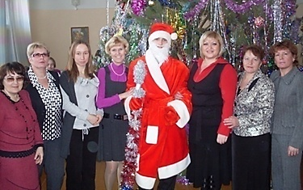
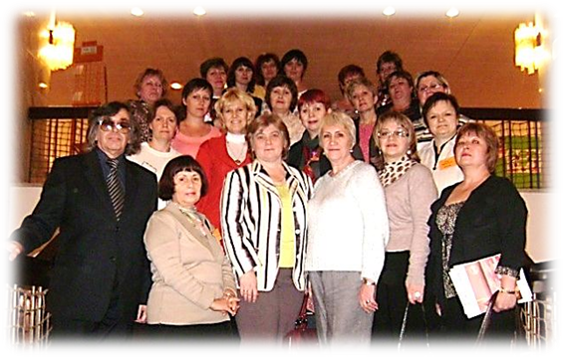
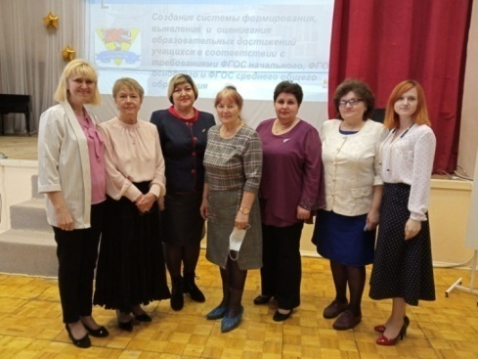
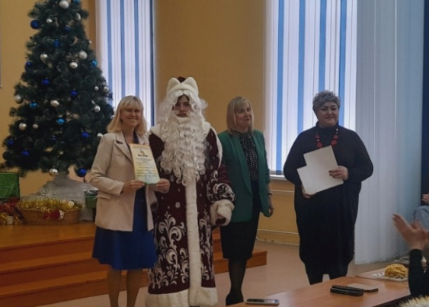
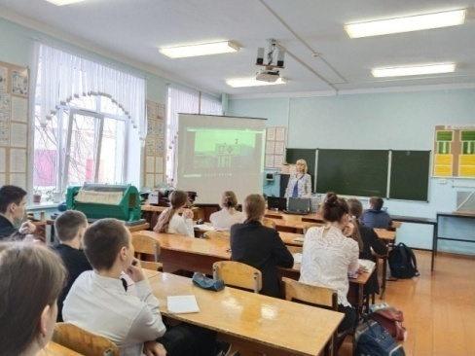
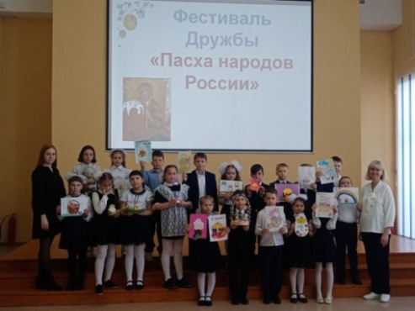
СТАТИСТИКА ОБРАЗОВАТЕЛЬНЫХ МЕРОПРИЯТИЙ НАСТАВНИКА МИХАЙЛОВОЙ С.Б.
117
БОЛЕЕ
3000
ИЗ
26
СОБЫТИЙ
УЧАСТНИКОВ
РЕГИОНОВ

Slide 7
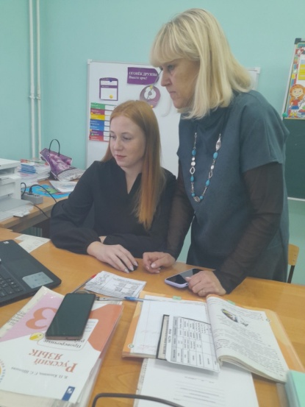
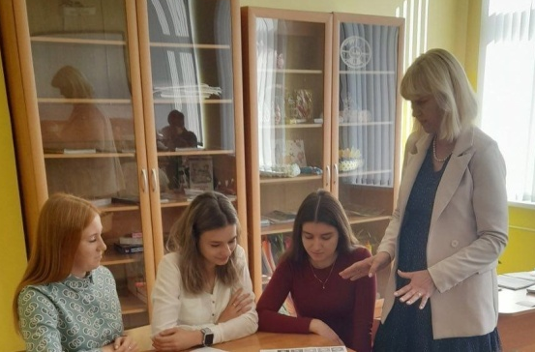
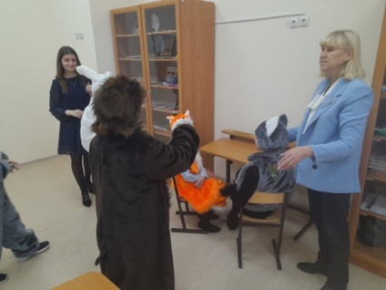
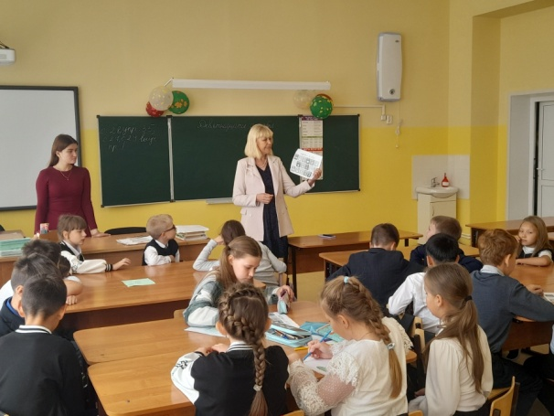
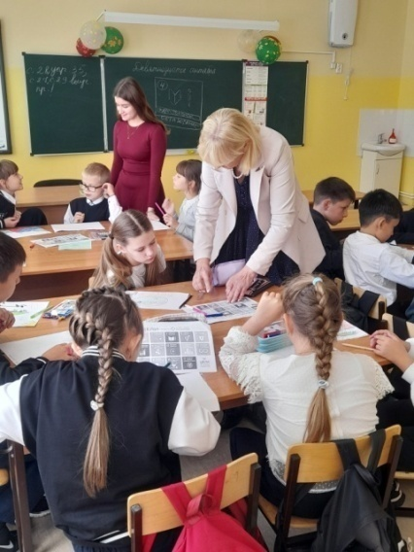
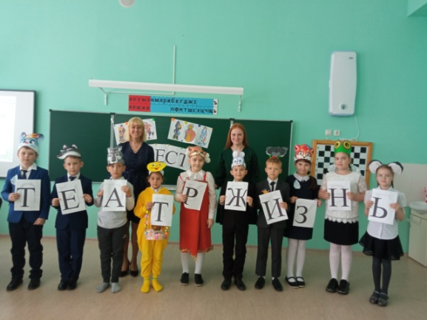
СОПРОВОЖДЕНИЕ НАСТАВЛЯЕМЫХ
В ПРОФЕССИОНАЛЬНЫХ МЕРОПРИЯТИЯХ

Slide 8
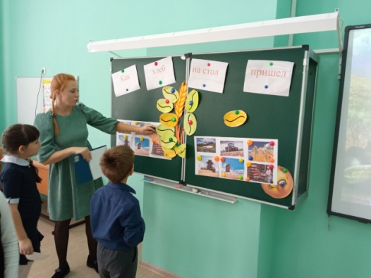
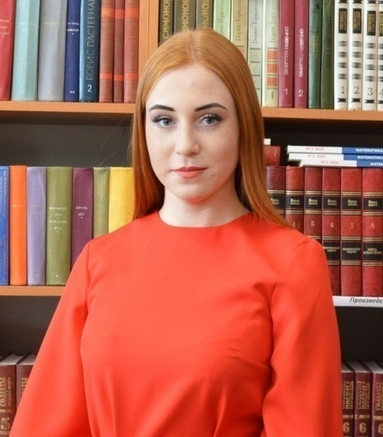
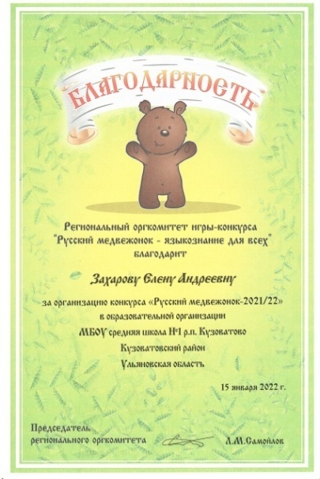
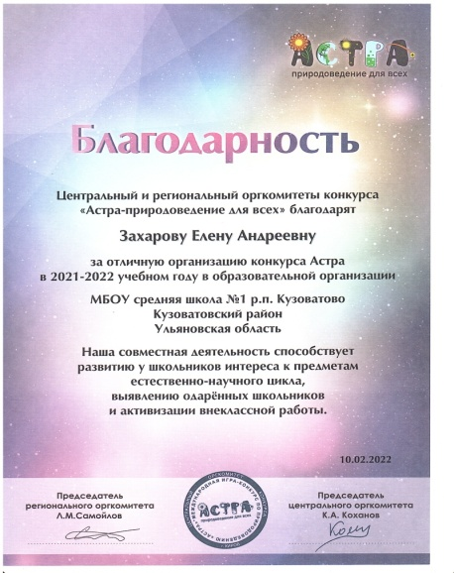
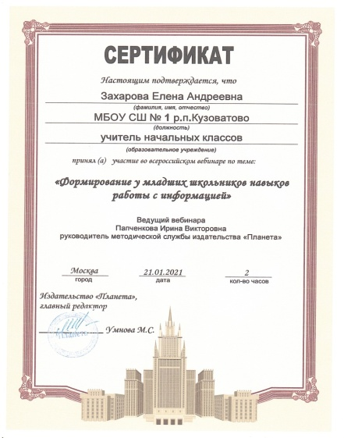
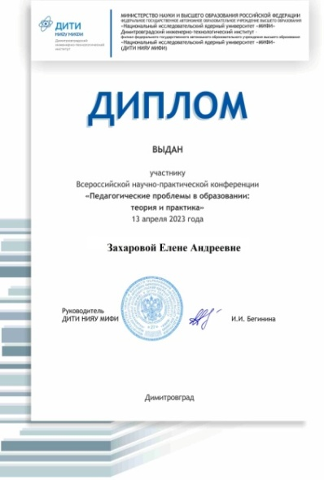
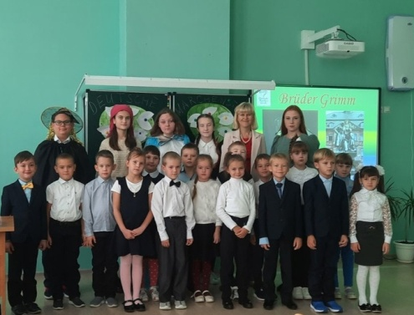
ДОСТИЖЕНИЯ НАСТАВЛЯЕМОЙ – ЗАХАРОВОЙ Е.А.
ЗАХАРОВА ЕЛЕНА АНДРЕЕВНА,
учитель начальных классов МБОУ СШ №1 р.п. Кузоватово
Лауреат муниципального этапа конкурса «Педагогический дебют»;
Призер межрегионального конкурса «Наследие А.Ф. Юртова»;
Призер регионального конкурса методических разработок уроков
и внеурочных занятий «Академический успех»,
Участник Всероссийской акции «Педагогическое наследие К.Д. Ушинского: дайджест педагога-наставника»,
Участник Всероссийской научно-практической конференции: «Педагогические проблемы в образовании: теория и практика», посвященной 200-летию со дня рождения К.Д. Ушинского
Главный результат: присвоение первой квалификационной категории (январь 2024 года)

Slide 9
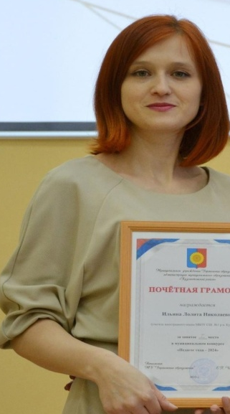
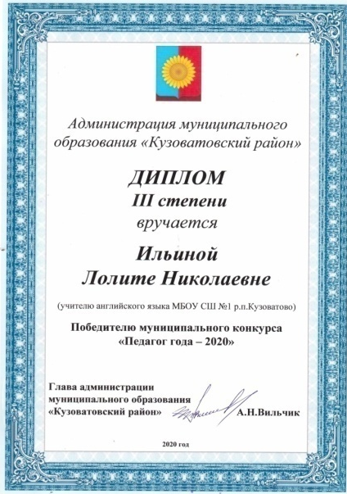
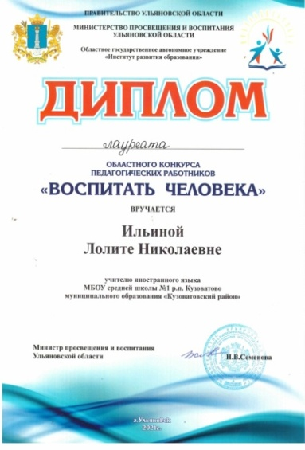
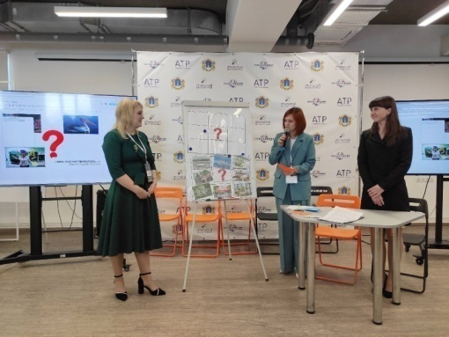
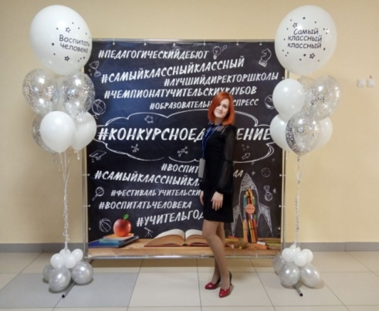
ДОСТИЖЕНИЯ НАСТАВЛЯЕМОЙ – ИЛЬИНОЙ Л.Н.
ИЛЬИНА ЛОЛИТА НИКОЛАЕВНА,
учитель иностранного языка МБОУ СШ №1 р.п. Кузоватово
Призер Всероссийского конкурса методических разработок уроков и внеурочных занятий «Формула успеха»;
Лауреат областного конкурса педагогических работников «Воспитать человека»;
Победитель муниципального и участник регионального конкурса «Педагог года -2024»;
Участник Всероссийской научно-практической конференции «Поликультурное образование: опыт и перспективы», посвященная Году педагога и наставника.
Главный результат: присвоение высшей квалификационной категории (февраль 2024 г.)

Slide 10
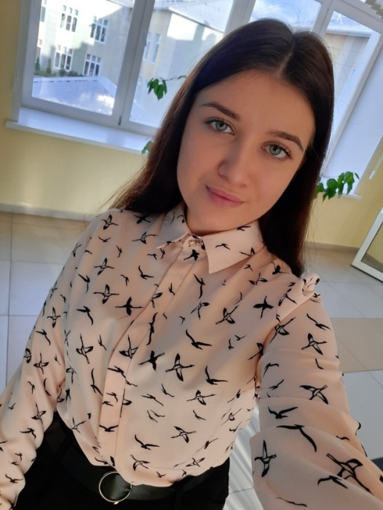
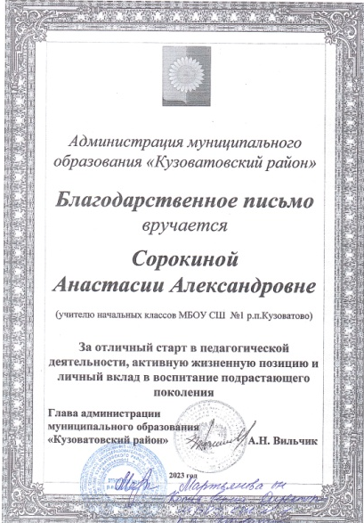
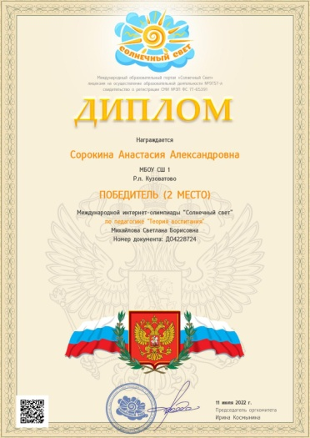
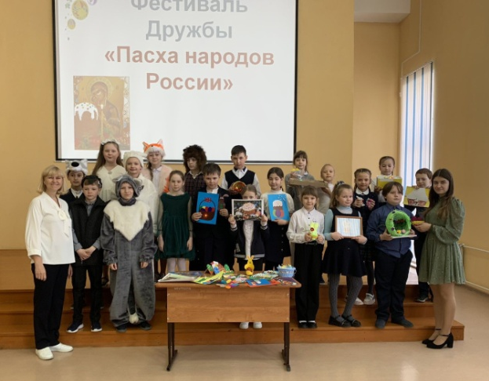
ДОСТИЖЕНИЯ НАСТАВЛЯЕМОЙ – СОРОКИНОЙ А.А.
СОРОКИНА АНАСТАСИЯ АЛЕКСАНДРОВНА,
учитель начальных классов МБОУ СШ №1 р.п. Кузоватово
Победитель Всероссийской конкурса «Теория воспитания»;
Призер регионального конкурса методических разработок уроков и внеурочных занятий «Академический успех»;
Призер межрегионального конкурса «Наследие А.Ф. Юртова»;
Участник межрегиональной педагогической школы Профсоюза;
Участник Всероссийской научно-практической конференции: «Педагогические проблемы в образовании: теория и практика», посвященной 200-летию со дня рождения К.Д. Ушинского
Главный результат: присвоение 1 квалификационной категории (июнь 2024 г.)

Slide 11
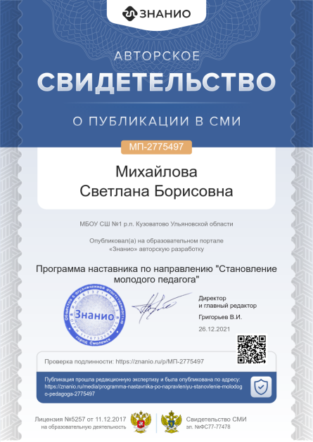
ПРЕДСТАВЛЕНИЕ ОПЫТА НАСТАВНИЧЕСТВА
Дата | Название публикации | Название сборника, Интернет - адрес
2021 г. | «Интерактивные уроки немецкого языка с использованием материалов открытого информационно-образовательного портала « Российская электронная школа» | Сборник материалов VI региональной заочной научно-практической конференции «Преподавание гуманитарных дисциплин в условиях цифровизации», ФГБОУ ВО «УлГПУ им. И.Н.Ульянова», под ред. Курошиной Л.Н., г.Ульяновск, 2021 г.
2022 г. | Программа наставника по направлению «Классное руководство» | https://znanio.ru/person/Svetlana_0205
2022 г. | Программа наставника по направлению «Становление молодого педагога» | https://znanio.ru/person/Svetlana_0205
2022 г. | Становление молодого педагога через реализацию программы наставничества в образовательной организации | https://znanio.ru/person/Svetlana_0205
2023 г. | Приобщение подростков к традициям национального искусства через внеурочную деятельность «Школьная театральная студия» | Сборник статей «Родной язык, живи и процветай», Ульяновск, 2023 г.
2023 г. | Статья «Использование современных образовательных технологий в практике наставничества через внедрение активных форм работы» | Журнал ««SMARTобразование», Ульяновск (май 2023 года)
2023 г. | Статья «Преемственность в урочной и внеурочной деятельности при работе с одаренными учащимися в процессе обучения иностранному языку» | Сборник материалов VII Всероссийской научно-практической конференции «Культура, искусство, образование: история и современность» (г. Ульяновск, 15 марта 2023 г.)
2023 г. | Статья «Преемственность в урочной и внеурочной деятельности при работе с одаренными учащимися в процессе обучения иностранному языку» | Сборник материалов Всероссийской научно-практической конференции, посвященной 200-летию Д.К.Ушинского «Педагогические проблемы в образовании: теория и практика» (г. Димитровград, 13 апреля 2023 г.)
2024 г. | Программа наставника по направлению «Становление молодого педагога» | https://kuzschool1.gosuslugi.ru/nasha-shkola/nash-kollektiv/stranitsa-pedagoga/
2024 г. | Программа наставника по направлению «Классное руководство» | https://kuzschool1.gosuslugi.ru/nasha-shkola/nash-kollektiv/stranitsa-pedagoga/
2024г. | Система тренинговых занятий в работе наставника | https://kuzschool1.gosuslugi.ru/nasha-shkola/nash-kollektiv/stranitsa-pedagoga/
2024г. | Современные технологии в практике наставничества | https://kuzschool1.gosuslugi.ru/nasha-shkola/nash-kollektiv/stranitsa-pedagoga/

Slide 12
ОБЕСПЕЧЕНИЕ ВЕДЕНИЯ САЙТА
Все программы по различным направлениям работы педагога- наставника Михайловой С.Б. представлены на «Странице педагога» школьного сайта www.kuzschool1.gosuslugi.ru;
на сайте www.nsportal.ru на странице учителя иностранного языка Михайловой С.Б., https://nsportal.ru/mihaylova-svetlana-borisovna
и на сайте Знанио: https://znanio.ru/person/Svetlana_0205

Slide 13
КОНТАКТЫ МИХАЙЛОВОЙ С.Б.
Svetlana_0205@mail.ru
89278206726
https://nsportal.ru/mihaylova-svetlana-borisovna

